Slide 1
3.2 Ένζυμα- Βιολογικοί Καταλύτες
Μηχανισμός δράσης των ενζύμων/ Ιδιότητες ενζύμων

Slide 2
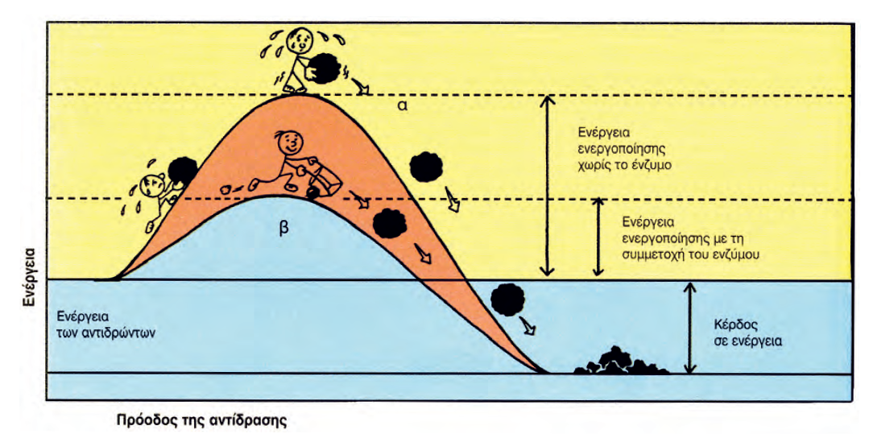
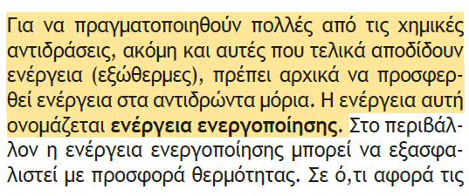
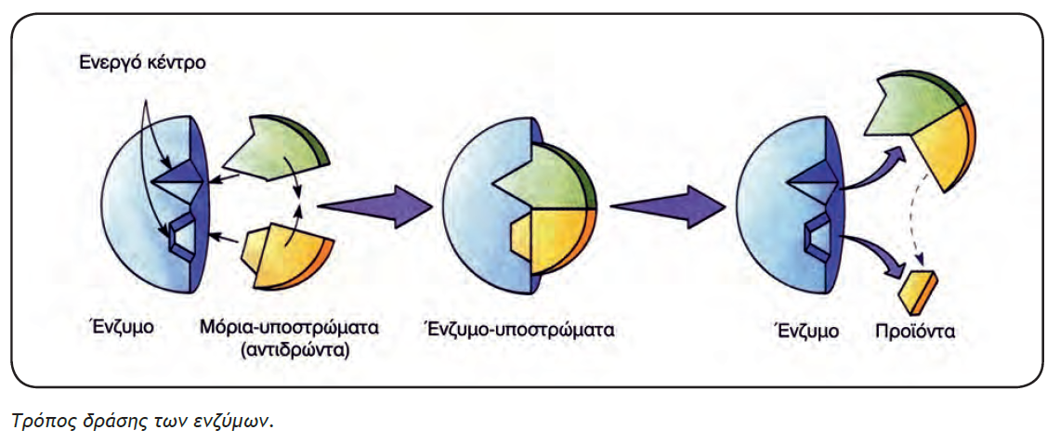
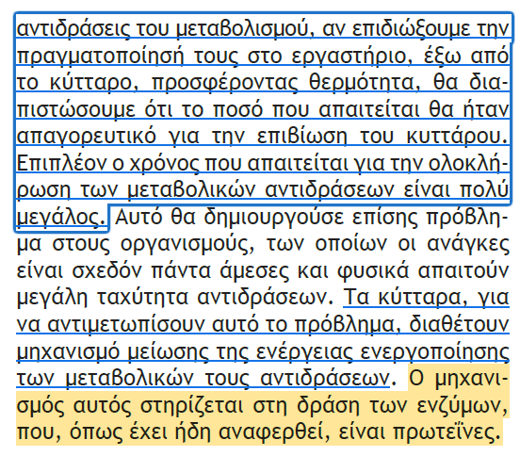
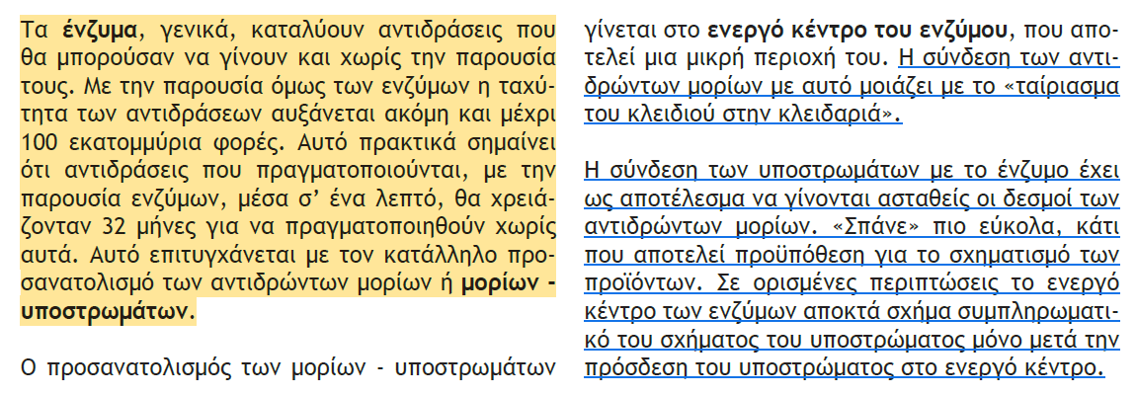
Ενέργεια Ενεργοποίησης-Ενζυμα

Slide 3
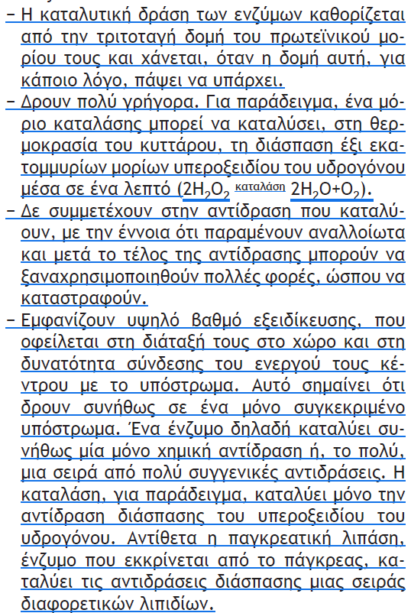
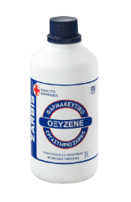
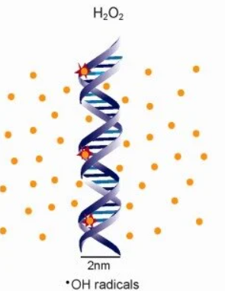

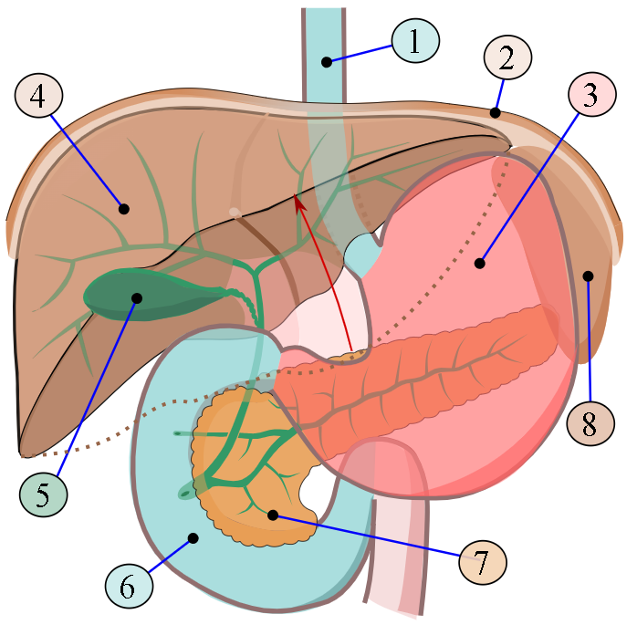
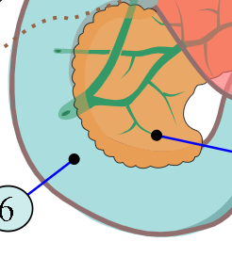

Ιδιότητες Ενζύμων
3% H₂O₂
Δράση Καταλάσης
ΑΛΛΆ
Καταλάση
+
O₂
H₂O
Δράση Παγκρεατικής Λιπάσης
Λίπη
Λιπάση
Μονογλυκερίδια + λιπαρά οξέα

Slide 4
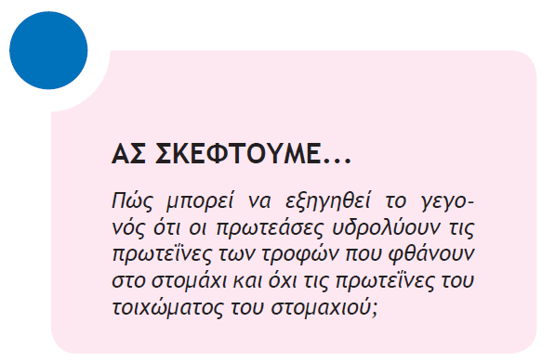
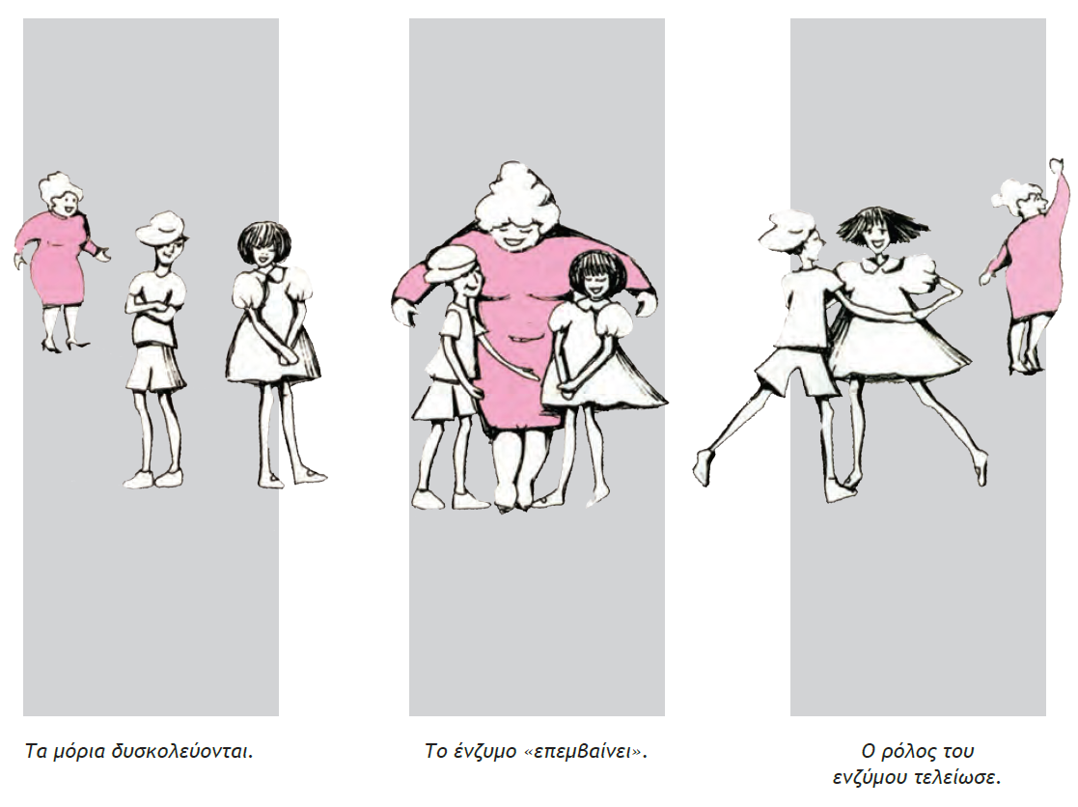
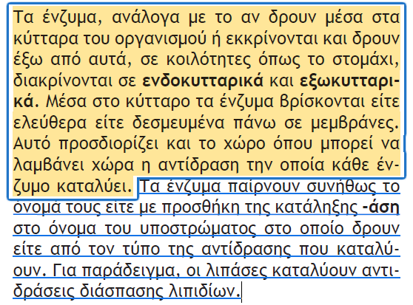
‘Ενζυμα

